Slide 1


Agio & Ota
Clareza nas finanças Leveza na vida

Slide 2
Integrantes
Alan Araújo Da Silveira - 2401855
Ana Cláudia Monteiro - 2400505
Fernanda Figueiredo - 2401803
João Pedro Silva - 2400834

Slide 3
O que é a Agi & Ota?
Somos um banco digital com foco em empréstimos e em gestão financeira.
Nosso objetivo é ajudar nossos clientes a evitarem gastos desnecessários
Priorizamos sempre a clareza com nossos clientes

Slide 4
O que nosso App faz?
Conta digital gratuita
Nosso app disponibilza que qualquer um consiga criar uma conta digital
Empréstimos Bancarios
Nosso app disponibilza que qualquer um consiga fazer um empréstimo com as menores taxas de juros do mercado
Lembretes Financeiros
Notificações diárias como:
"Você já pensou em pagar o que deve hoje?"
“Agi & Ota ama seus clientes (especialmente os que pagam)“

Slide 5
Qual Problema Agi & Ota resolve?
Segundo a CNDL/ SPC Brasil (2024), cerca de 67% dos jovens brasileiros entre 18 e 30 anos estão endividados.
Entre esses, mais de 40% não têm controle de suas finanças.
A maioria das dívidas está relacionada a cartão de crédito, empréstimos e descontrole de gastos.

Slide 6
Como a Agi & Ota resolve?
Explicações claras, com simulações reais de parcelamento e juros
Maior organização dos seus gastos
Alertas sobre aumento de gastos além do seu ganho

Slide 7
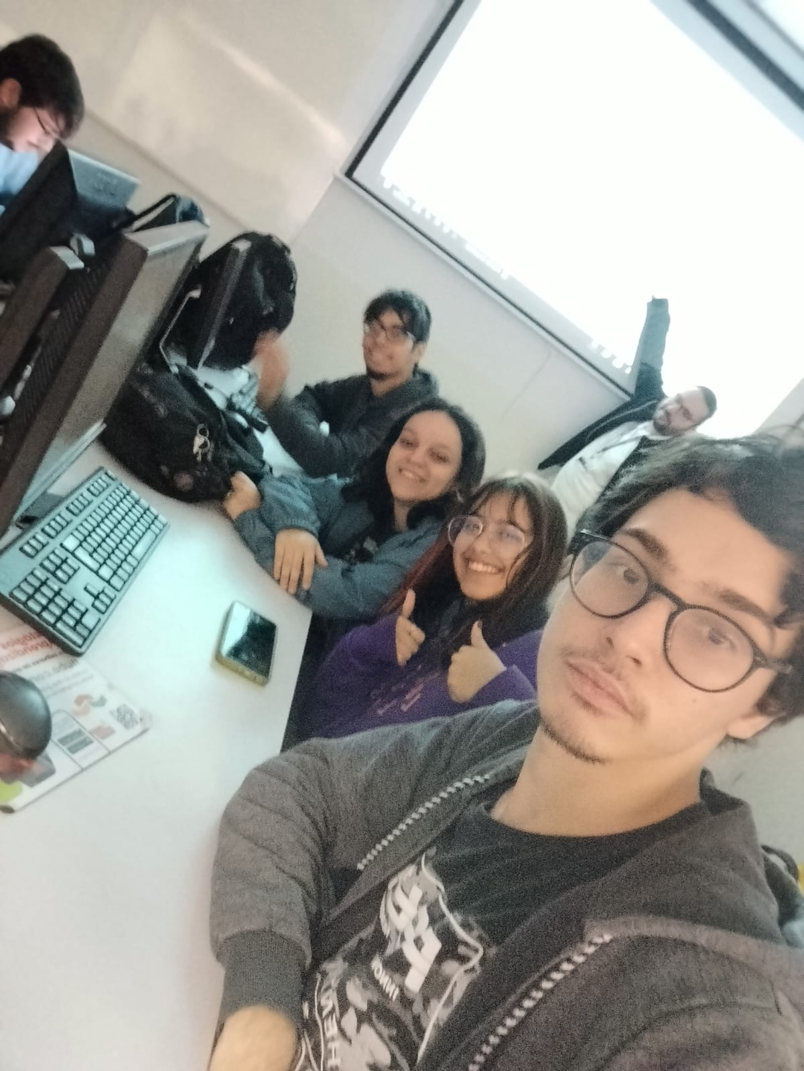
De onde surgiu a idéia
Em 6 de Junho de 2019 os nossos fundadores perceberam que a maioria dos jovens gastava mais do que ganhavam e se endividavam desnecessariamente

Slide 8
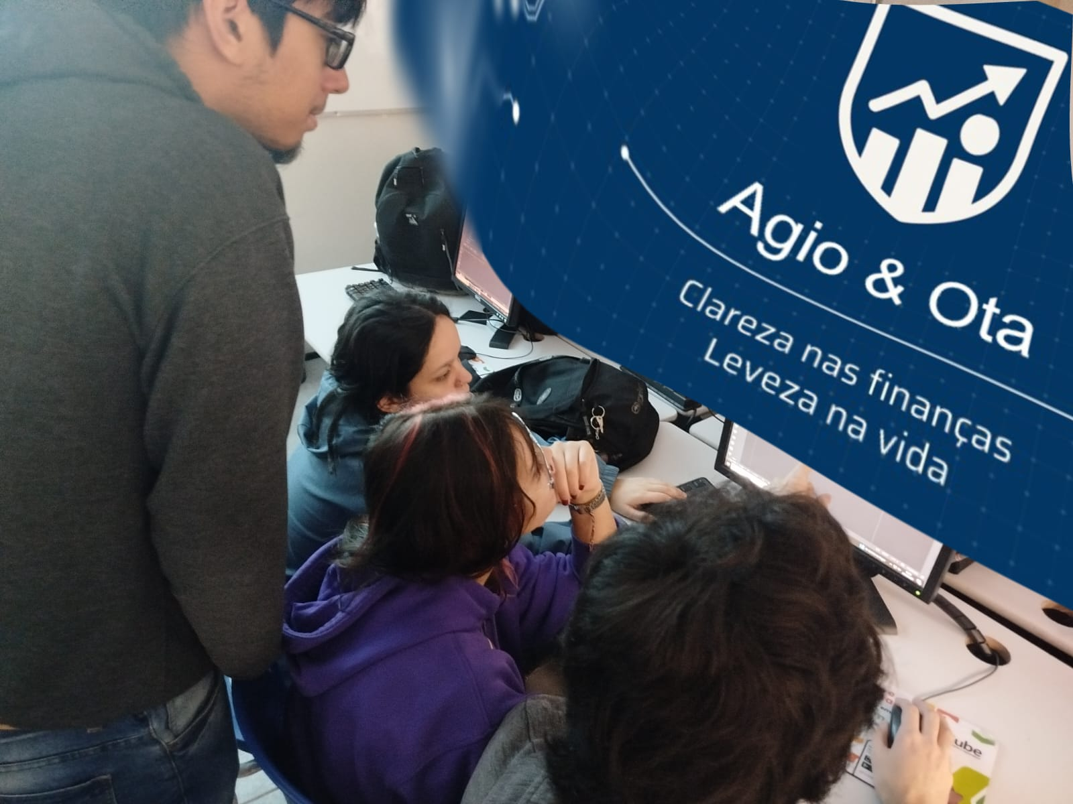
De onde surgiu a idéia
Pensando nisso, a nossa equipe desenvolveu um novo banco que auxilie os jovens brasileiros nos gastos

Slide 9
Telas do nosso App

Slide 10
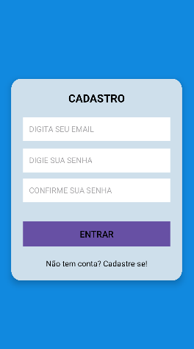
Cadastro

Slide 11
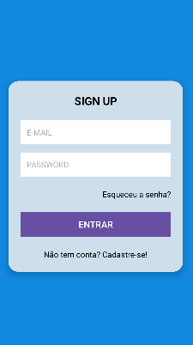
Login

Slide 12
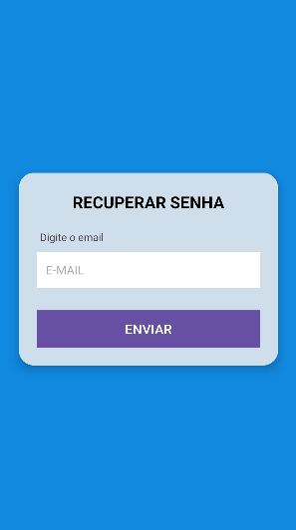
Esqueci a Senha

Slide 13
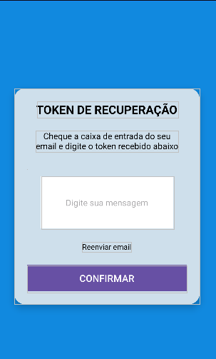
Recuperação da senha

Slide 14
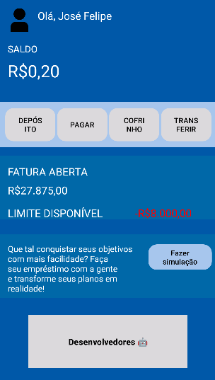
Home

Slide 15
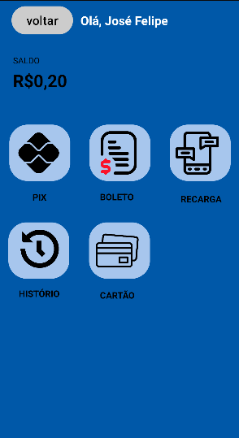
Depósito

Slide 16
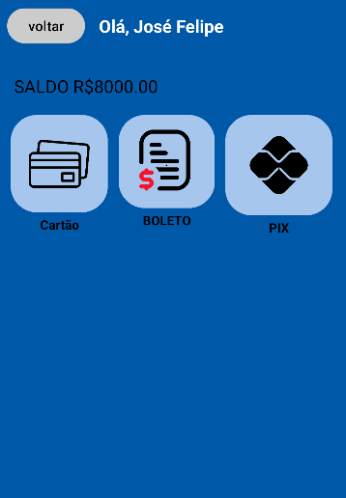
Pagar

Slide 17
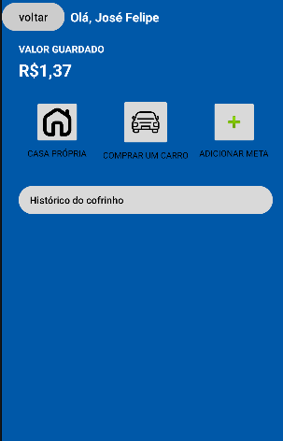
Cofrinho

Slide 18
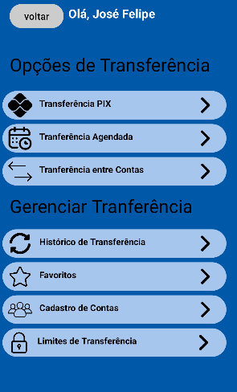
Transferir

Slide 19
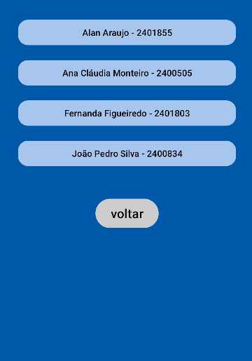
Desenvolvedores

Slide 20
Obrigado pela Atenção!

